Slide 1
POVIJESNI RAZVOJ RAČUNALA

Slide 2
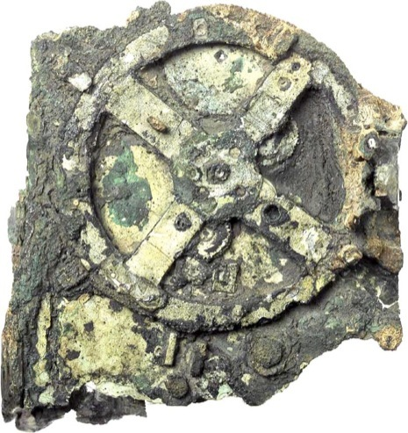
POČETCI

Slide 3
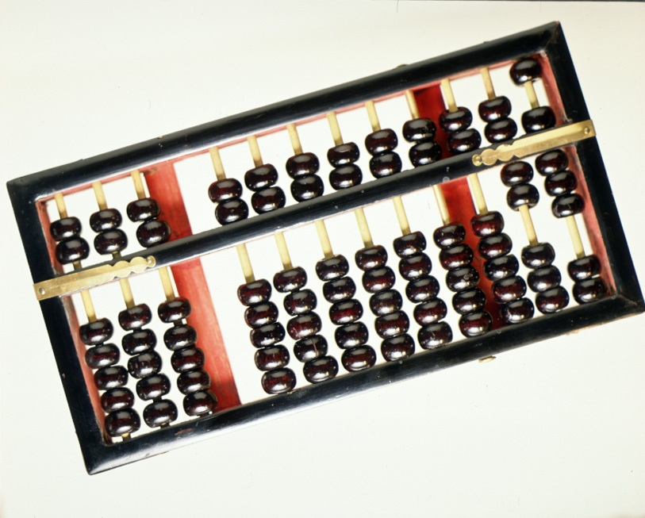
Prva računala su bila pomagala za računanje. Najpoznatiji je ABACUS. Ovo je pomagalo za računanje funkcioniralo pomoću kuglica.

Slide 4
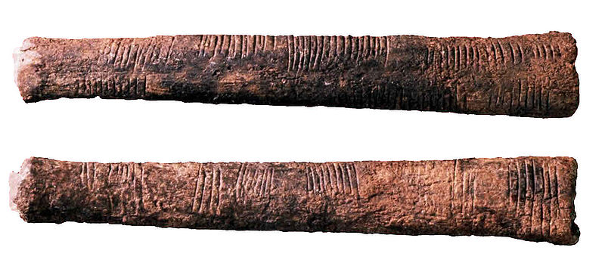
Osim Abacusa postojala su i mnoga druga računalna pomagala koja su se koristila u ranim civilizacijama. Jedno od takvih su i ova dva “štapića za računanje”.

Slide 5
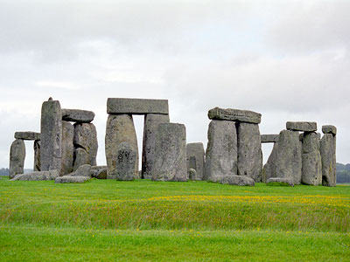
Osim ovakvih pomagala, i neke građevine su služile kao pomagala za računanje. Najpoznatija od takvih građevina jest Stonehenge.

Slide 6
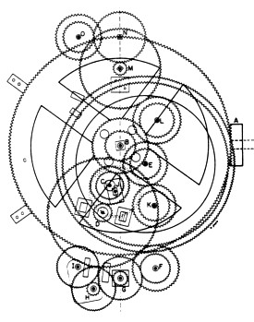
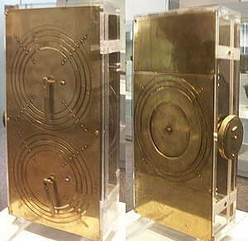
ANTIKYTHERA
(antički grčki stroj predviđao je kretanje planeta)
Prvi znani znanstveni instrument na svijetu računao je položaj nebeskih tijela 19 godina unaprijed i kao dodatni bonus - vodio kalendar predstojećih Olimpijskih igara.

Slide 7
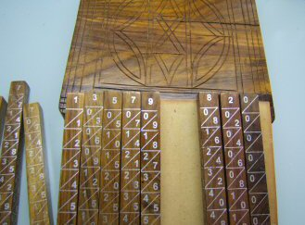
1617. John Napier predstavlja spravu poznatu pod imenom "Napierove kosti“ izrađenu od slonove ili neke druge kosti, koja je utemeljena na logaritmima. Glavna je novost bilo to što se množenje moglo izvoditi zbrajanjem, a dijeljenje oduzimanjem. Tako se slaganjem štapića jednog na drugi ili jednog pored drugog moglo množiti i dijeliti.

Slide 8
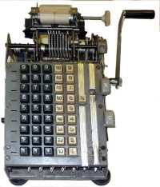
MEHANIČKI STROJEVI ZA RAČUNANJE

Slide 9
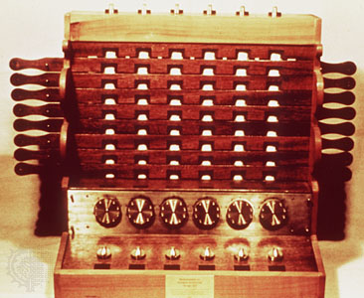
1623. Wilhelm Schickard je na temelju Napierovog logaritamskog računala napravio prvi mehanički kalkulator

Slide 10
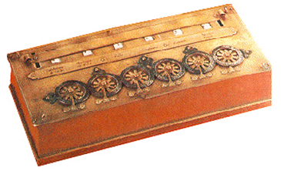
1642. Blaise Pascal je izradio mehanički kalkulator, tzv. Pascalinu, koji je radila pomoću zupčanika. Mnogi povjesničari ovaj kalkulator smatraju prvim pravim mehaničkim računalom.

Slide 11
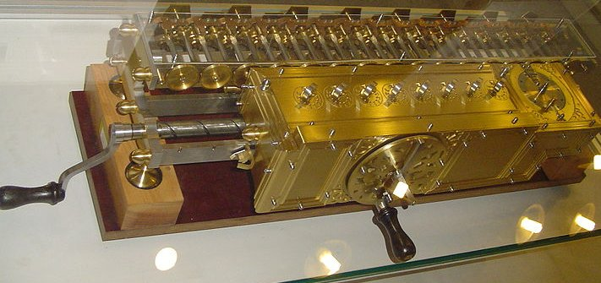
1671. Gottfried Wilhelm Von Leibnitz je na temelju Pascalovog stroja izradio malo napredniji mehanički kalkulator, koji je također radio na principu zupčanika.

Slide 12
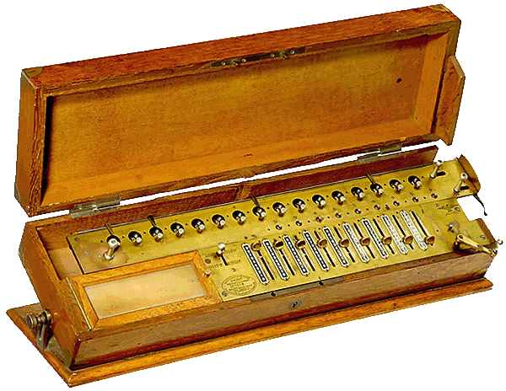
Prvi uspješni komercijalni kalkulator koji se proizveo u većem broju primjeraka (ukupno oko 5 000 komada) izradio je 1820. Charles Thomas Xavier

Slide 13
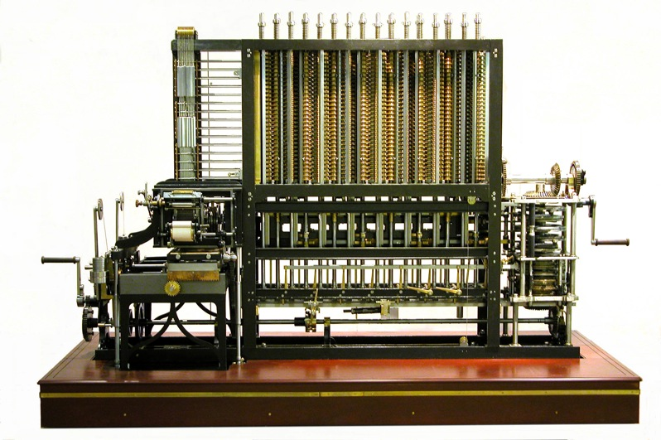
Pravu revoluciju u svijetu računala napravio je Charles Babbage. On je 1822. godine počeo s izradom tzv. Diferencijalnog stroja. Ovaj stroj je trebao biti kalkulator koji je trebao rješavati i druge funkcije (uz računanje osnovnih računskih operacija).

Slide 14
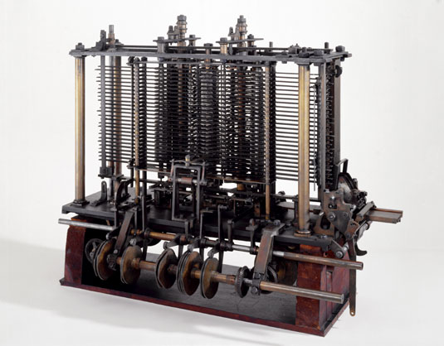
1933. počeo je s izradom još boljeg stroja, tzv. Analitičkog. Analitički stroj se sastojao od sljedećih dijelova:
Kao osnovnu bazu koristio je binarni brojevni sustav
Imao je ulazno-izlaznu jedinicu: jedinicu za unos podataka, odnosno za ispis istih
Jedinica za pohranjivanje podatka: bušene kartice
Centralna jedinica za obradu podataka: tzv. procesor
Programski jezik

Slide 15
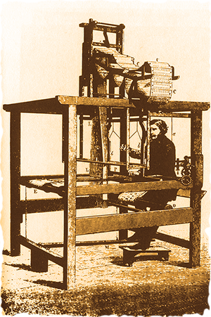
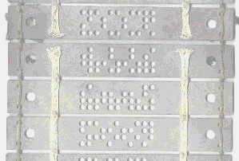
Francuz Joseph Marie Jacquard je na izradi naprednog stroja za tkanje tkanina ugradio mehanizam za automatsko tkanje dezena tkanina. Ovaj stroj je predstavlja prvo programabilno “računalo” u povijesti.

Slide 16
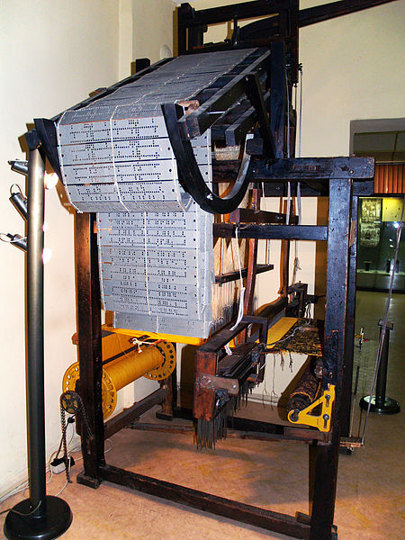
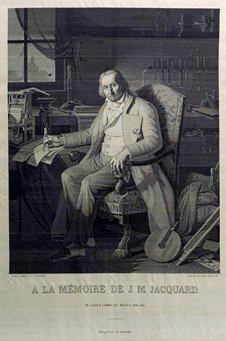

Slide 17
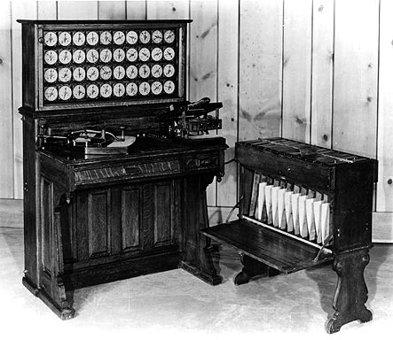
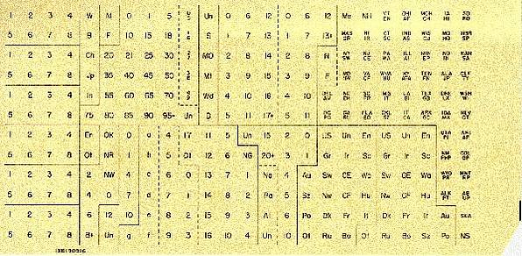
1884. izrađeno je prvo računalo namijenjeno obradi podataka, tzv. Tabulator. Izradio ga je Herman Hollerith, a koristilo se za razvrstavanje bušenih kartica.

Slide 18
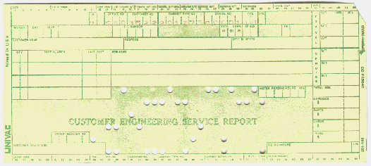
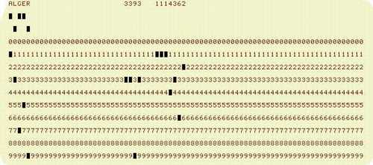

Slide 19
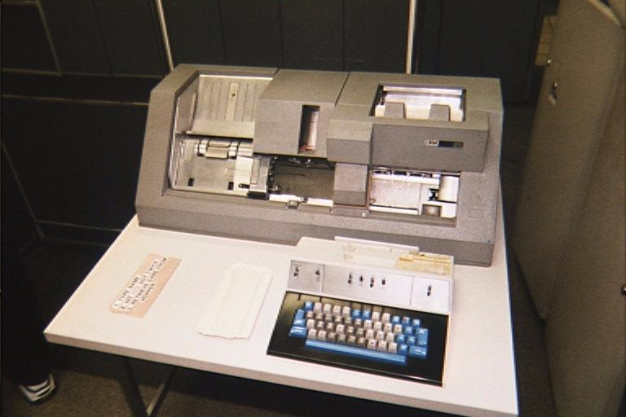
Stroj za bušenje kartica

Slide 20
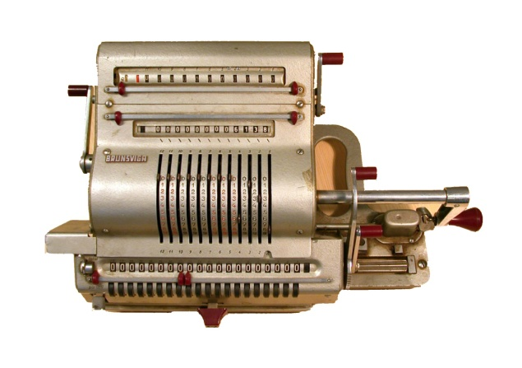
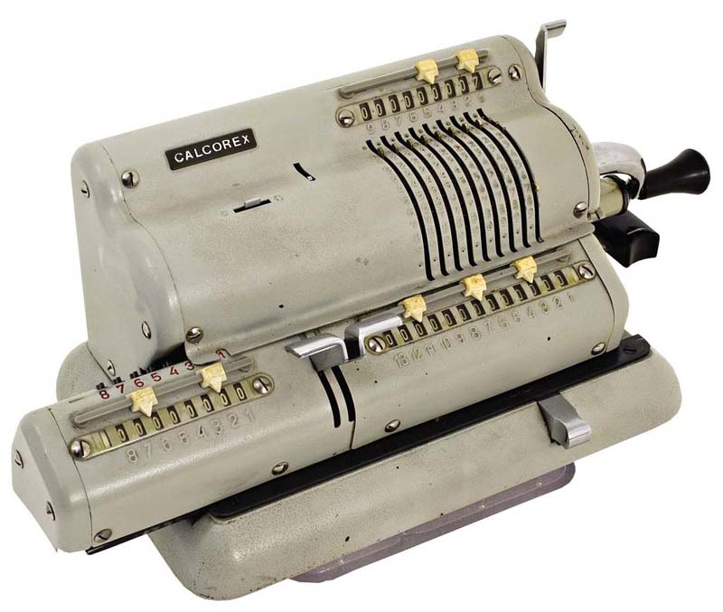
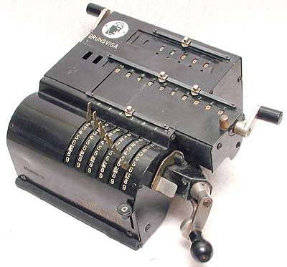
Krajem 19. i prvom polovicom 20. stoljeća izrađivala su se razna mehanička računala. Nerijetko i u serijama od po nekoliko desetaka tisuća komada istog stroja.

Slide 21
ELEKTRIČNA DIGITALNA RAČUNALA

Slide 22
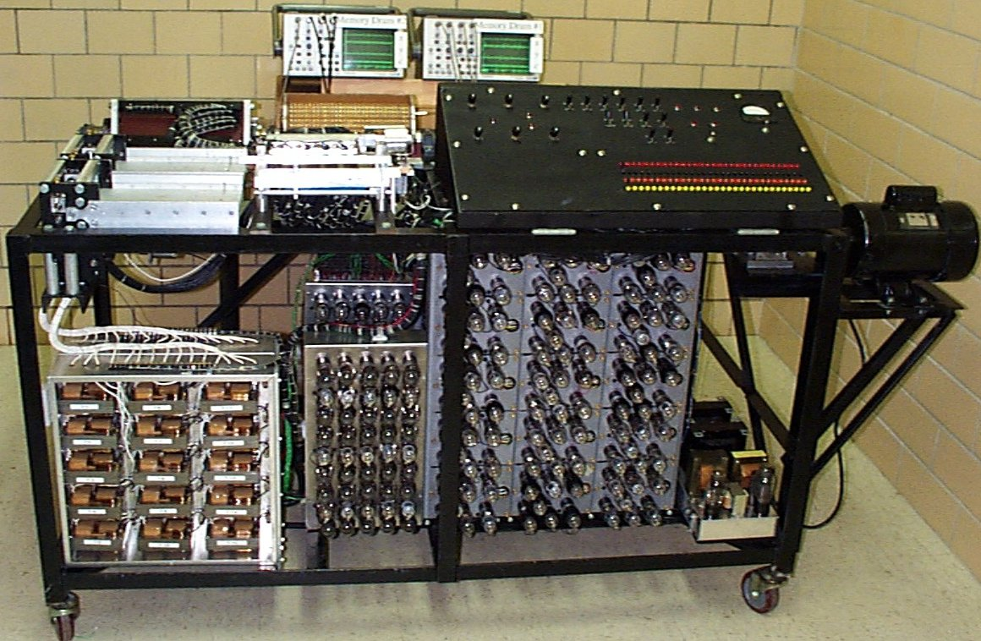
Prvo električno računalo izradili su 1939. John Vincent Atanasoff i Clifford Berry. Računalo poznatije kao ABC je radilo u binarnom sustavu, te je sve računalne operacije izvršavalo električnim putem.

Slide 23
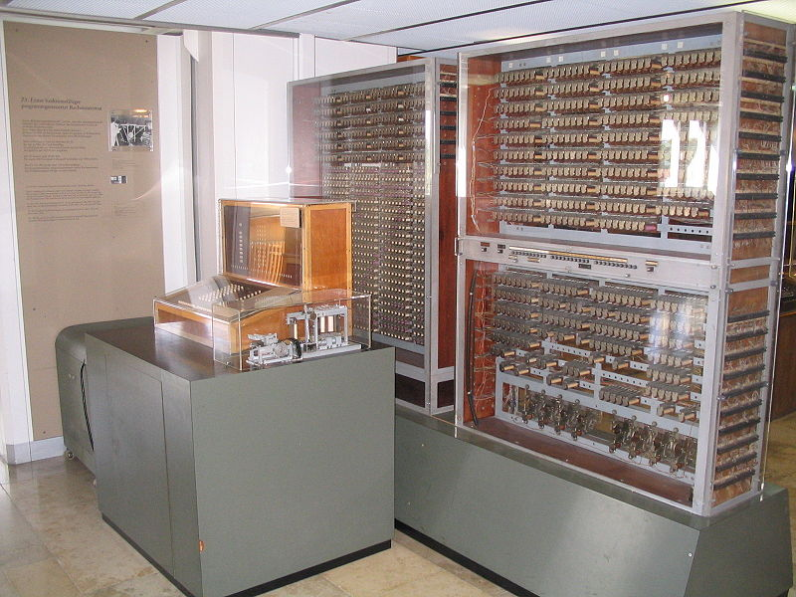
1942. Konrad Zuse je izradio elektro-mehaničko računalo Z3. Računalo je radilo pomoću bušene filmske trake.

Slide 24
Pod iznimnim utjecajem novih tehnologija, te radom Alana Turinga, nastaju velika i “moćna” računala.

Slide 25
Colossus Mark 1
1944. Howard Aiken je predstavio automatsko digitalno računalo Howard Mark 1. Ovo računalo je radilo u binarnom sustavu koristeći logičke operatore.
Upravljan je bušenom papirnom trakom.
Za izradu je korišteno 750 000 dijelova, te stotine kilometara kablova.

Slide 26
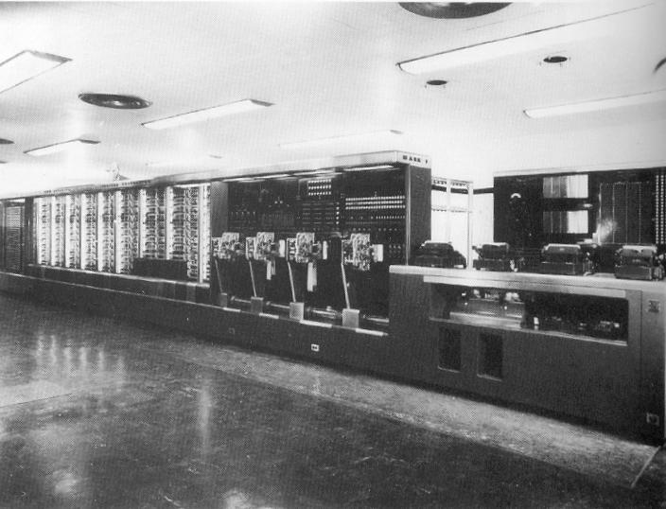
Colossus Mark 1

Slide 27
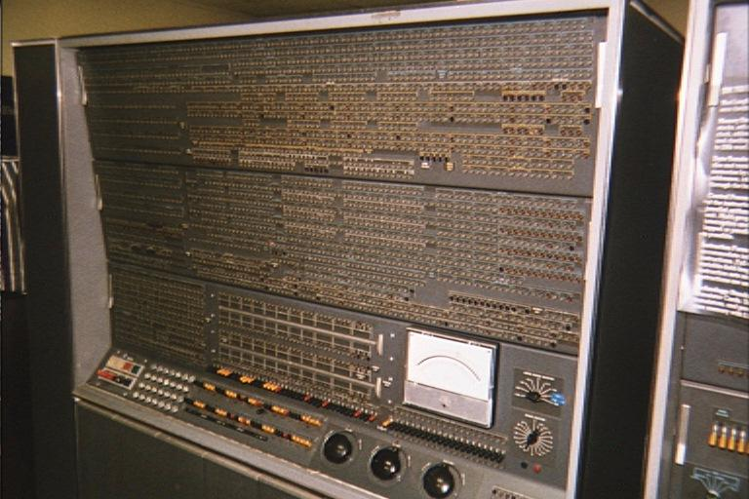
Upravljačka konzola za Mark 1
Notes:
(that's just the operator's console, here's the rest of its 33 foot length:)

Slide 28
ENIAC (Electronic Numerical Integrator And Computer)
1946. predstavljen kao računalo opće namjene. Konstruiran je pod vodstvom John Mahchly-a i John Presper Eckert-a.
Moglo je rješavao niz različitih probleme, a jedan od zadataka su bili i izračuni za upotrebu hidrogenske bombe.
Ovo je bilo vrlo veliko računalo, građeno od vakumskih cijevi (više od 17 000), teško oko 30 tona.

Slide 29
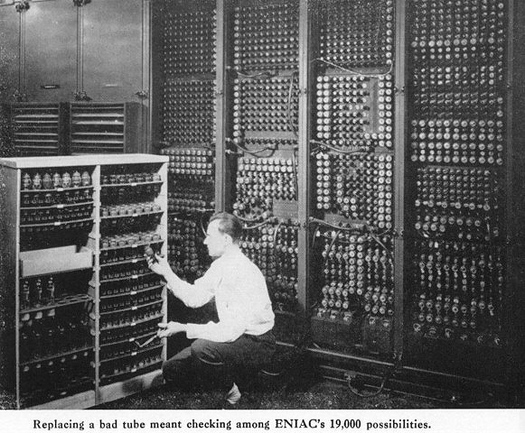
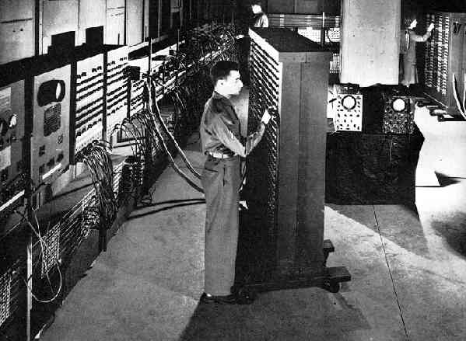
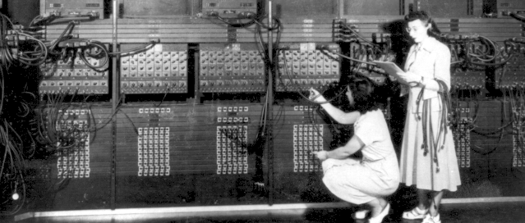
ENIAC

Slide 30
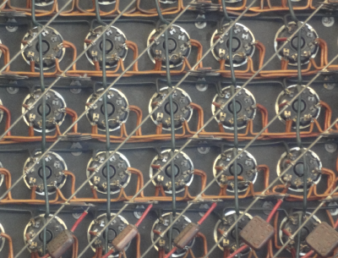
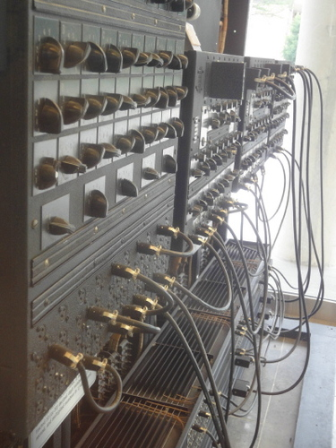
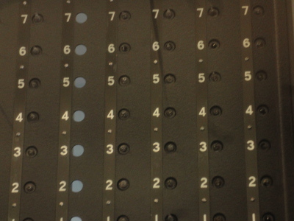

Slide 31
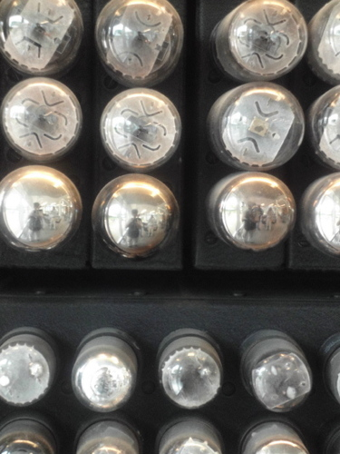
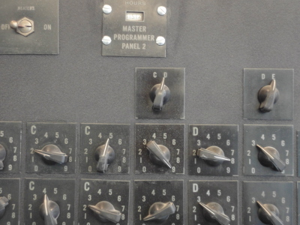
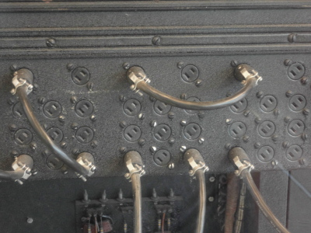

Slide 32
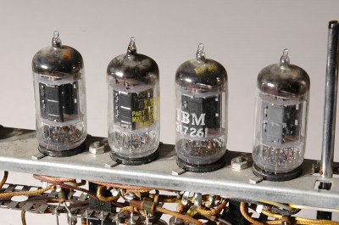
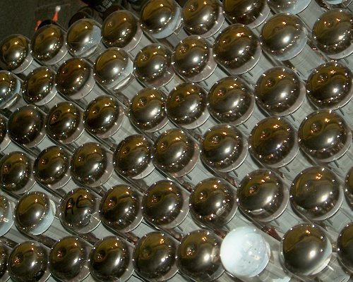
Sva ova električna računala bila su građena od vakumskih cijevi (od njih su sastavljani logički sklopovi).

Slide 33
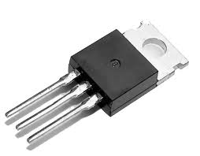
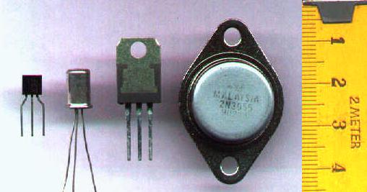
Revolucija u izradi računala, njihovog broja, te iznimnog rasta snage računala dolazi otkrićem tranzistora.

Slide 34
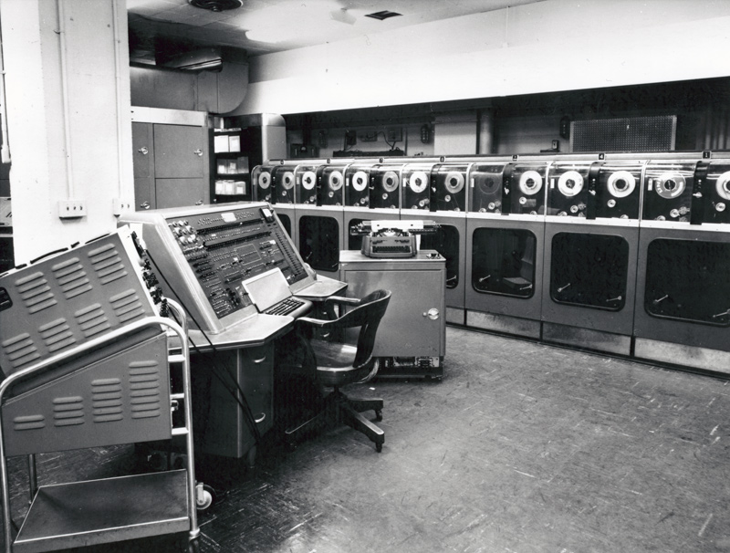
Prvo računalo izgrađeno od tranzistora je bio UNIVAC.
Speed: 1,905 operations per second
Input/output: magnetic tape, unityper, printer
Memory size: 1,000 12-digit words in delay lines
Memory type: delay lines, magnetic tape Technology: serial vacuum tubes, delay lines, magnetic tape Floor space: 943 cubic feet Cost: F.O.B. factory $750,000 plus $185,000 for a high speed printer Project leaders: J

Slide 35
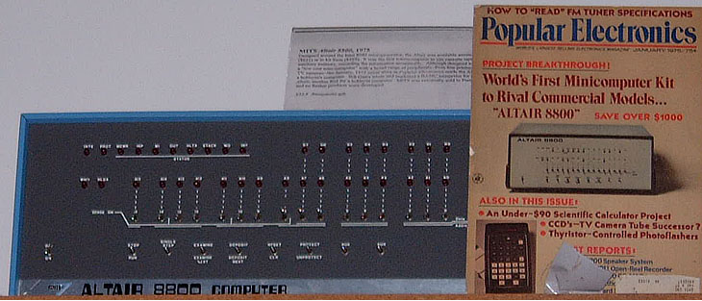
MITS Altair 8800 (1974.)

Slide 36
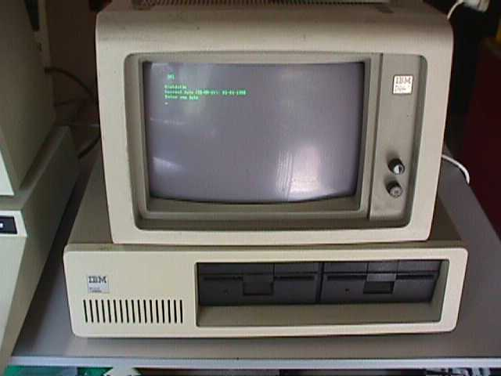
Prvi PC – IBM Junior (1981.)

Slide 37
